Slide 1
Python Programming Lecture #4 – 리스트 자료형
Prof. Woongsoo Na(wsna@kongju.re.kr)
Division of Computer Science and Engineering, Kongju National University, Republic of Korea

Slide 2
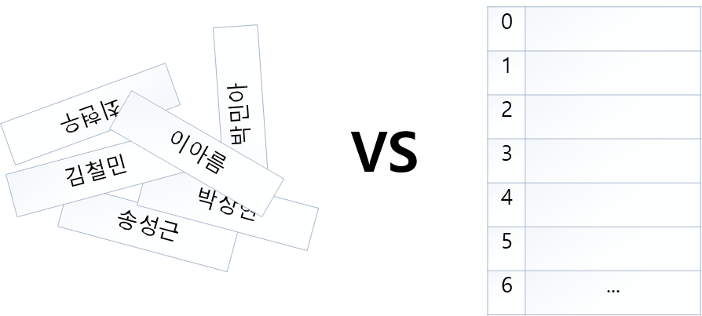
리스트(List)의 개념
리스트(List)
리스트란 데이터의 목록을 다루는 자료형
단일 데이터가 명함이라면, 리스트는 명함을 모아두는 명함집
슬롯(Slot)
리스트의 데이터를 삽입할 자리. (명함집에 명함을 꽂을 자리에 해당)
요소(Element)
리스트의 각 슬롯에 꽂혀 있는 개별 데이터

Slide 3
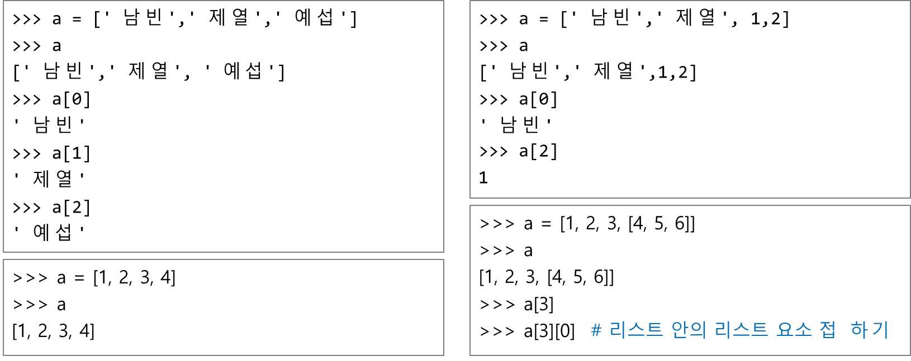
리스트 사용하기
리스트
리스트를 만들 때는 대괄호 [와] 사이에 요소 (element)를 나열한다.
대괄호 사이에 들어가는 요소는 ‘,’로 구분된다.
리스트의 각 요소는 리스트 이름 뒤에 대괄호와 인덱스로 참조할 수 있다.

Slide 4
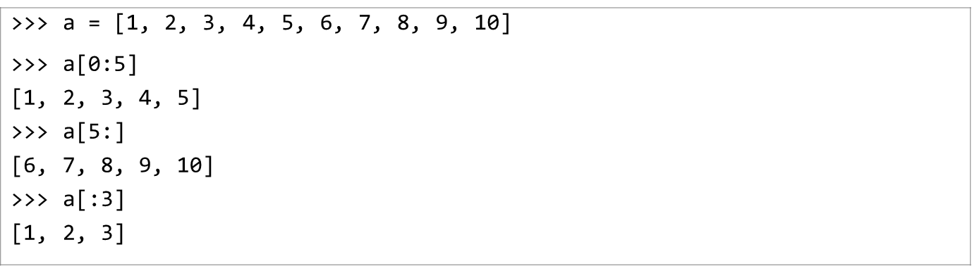
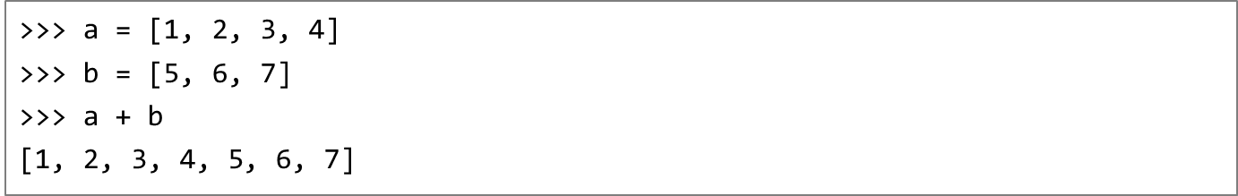
리스트 사용하기
리스트의 슬라이싱
리스트의 결합 (‘+’ 연산자)

Slide 5
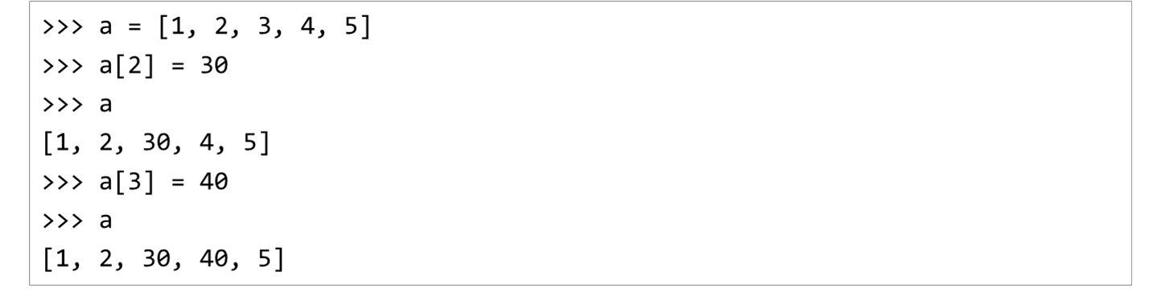
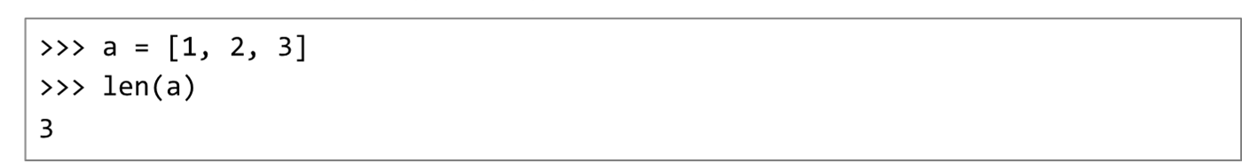
리스트 사용하기
리스트 내 특정 항목의 데이터 변경
주의: 문자열은 특정 자리의 글자 변경 불가
리스트의 길이 재기 – len() 함수

Slide 6
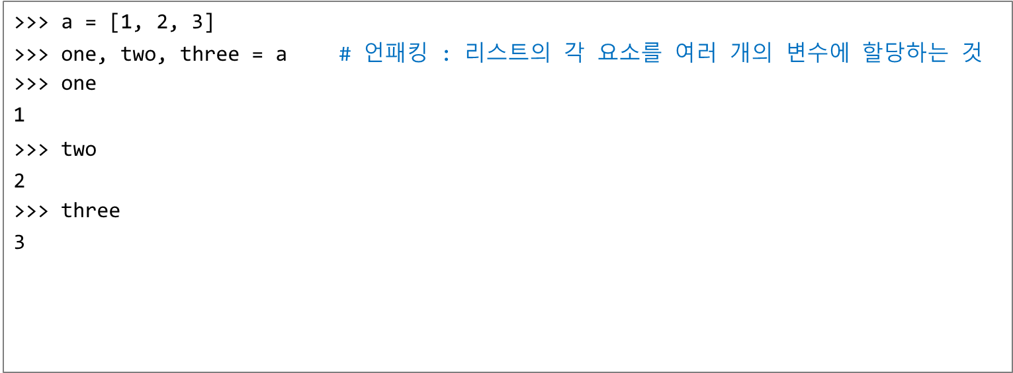
리스트 활용하기
리스트의 언패킹(unpacking)

Slide 7
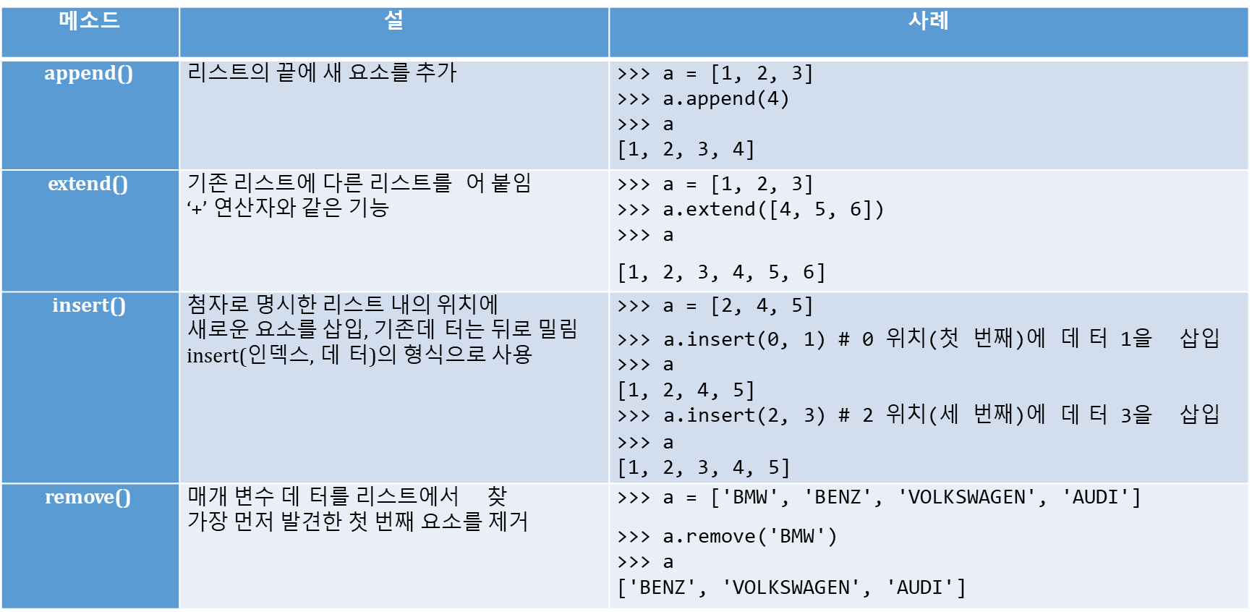
리스트 활용하기
리스트 - 메소드
이

Slide 8
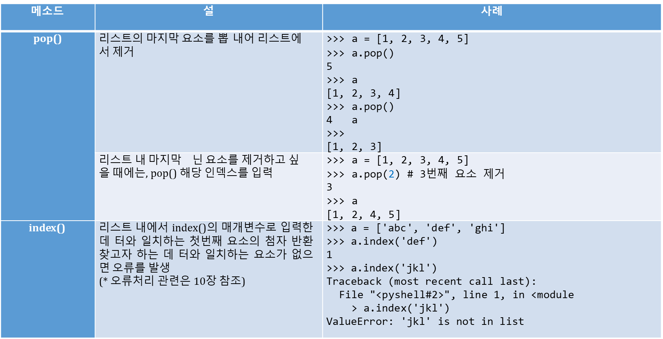
리스트 활용하기
리스트 - 메소드

Slide 9
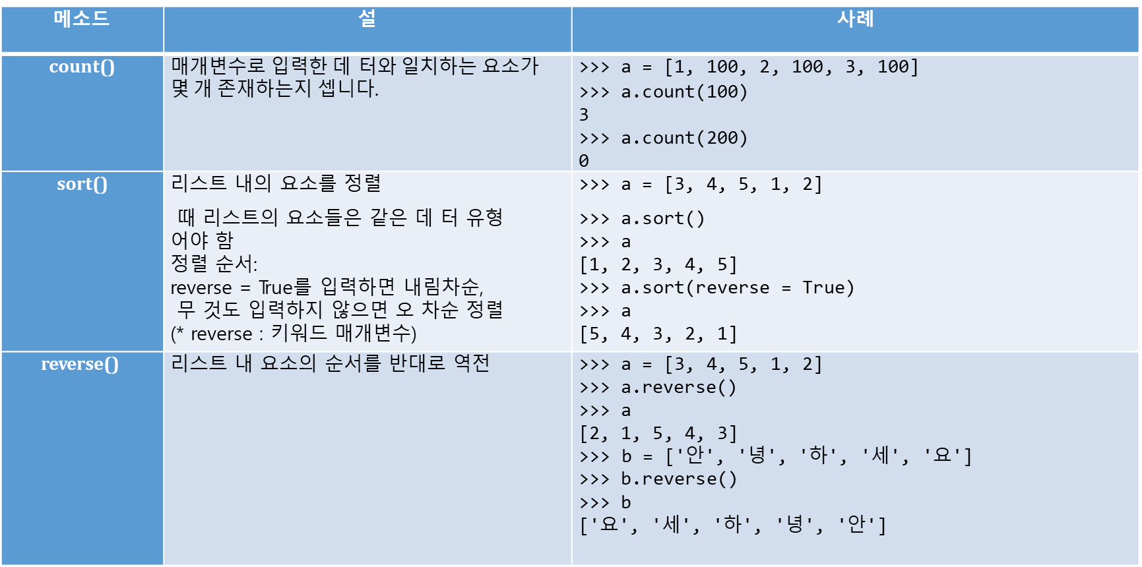
리스트 활용하기
리스트 - 메소드

Slide 10
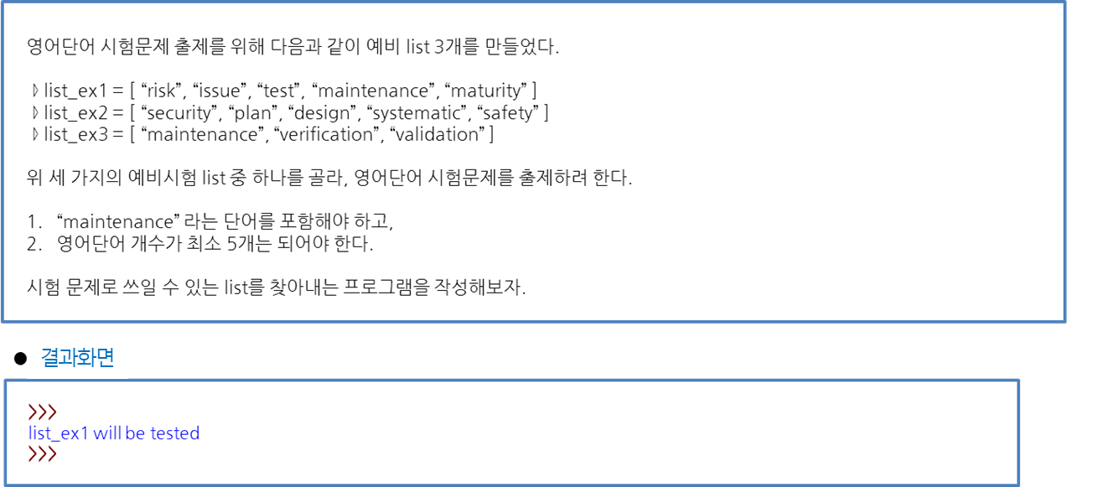
실전 예제
여러 개의 리스트 중 2개의 조건에 맞는 목록을 찾아서 알려준다.

Slide 11
튜플의 개념
튜플(Tuple)
사전적 의미는 튜플과 리스트는 비슷 함
리스트는 ‘목록‘, 튜플은 ‘N개의 요소로 된 집합“
파이썬에서 List와 Tuple의 차이
List는 데이터 변경 가능(리스트 생성 후 추가, 수정, 삭제 가능)
Tuple은 데이터 변경 불가능 (튜플 생성 후 추가, 수정, 삭제 불가능)
List는 이름 그대로 목록 형식의 데이터를 다루는 데 적함
Tuple은 위경도 좌표나 RGB 색상처럼 작은 규모의 자료구조를 구성하기에 적함

Slide 12
튜플의 개념
변경이 불가능한 자료형이 필요한 이유?
달리 데이터를 할당할 공간의 내용이나 크기가 달라지지 않기 때문에 생성 과정이 간단
데이터가 오염되지 않을 것이라는 보장이 있기 때문에 복사본을 만드는 대신 원본을 사용
변경되지 않아야 할 데이터를 오염시키는 버그를 만들 가능성 제거
코드 설계를 할 때부터 변경이 가능한 데이터와 그렇지 않은 데이터를 정리해서 코드에 반영
문자열도 변경이 불가능한 자료형이므로 튜플의 일종

Slide 13
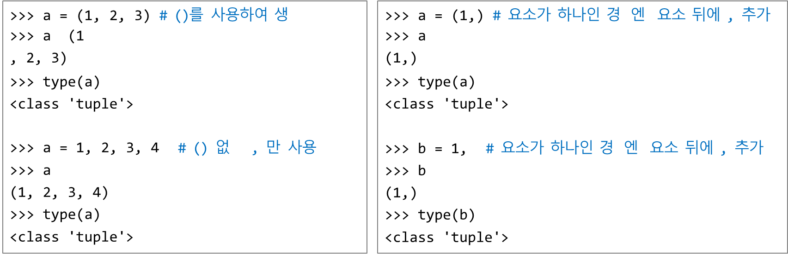
튜플 활용하기
튜플 생성

Slide 14
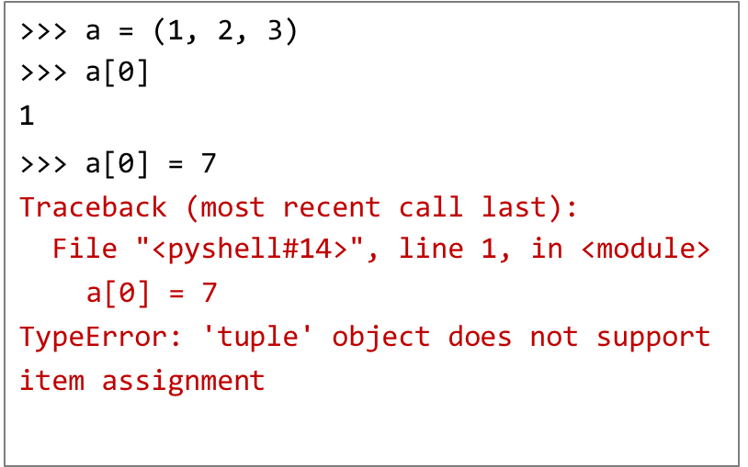
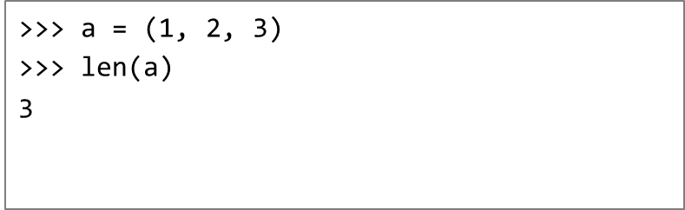
튜플 활용하기
튜플의 변경 불가능 테스트
튜플의 길이 구하기

Slide 15
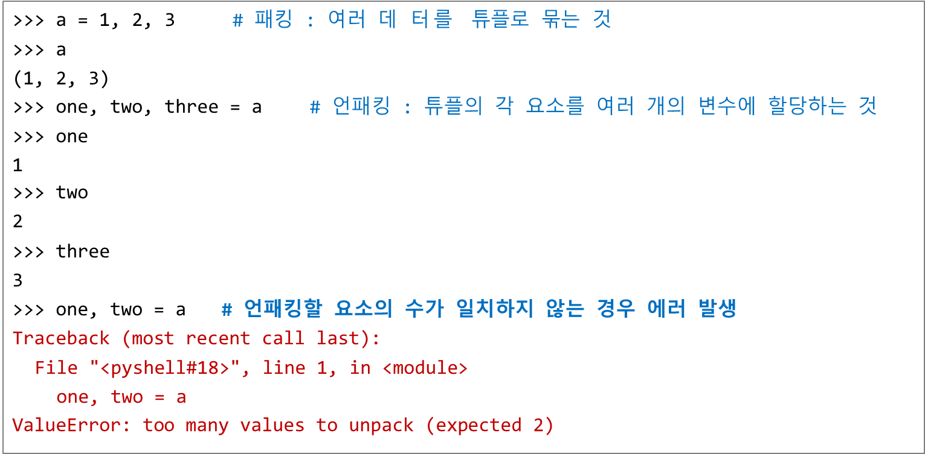
튜플 활용하기
튜플의 패킹(packing)과 언패킹(unpacking)

Slide 16
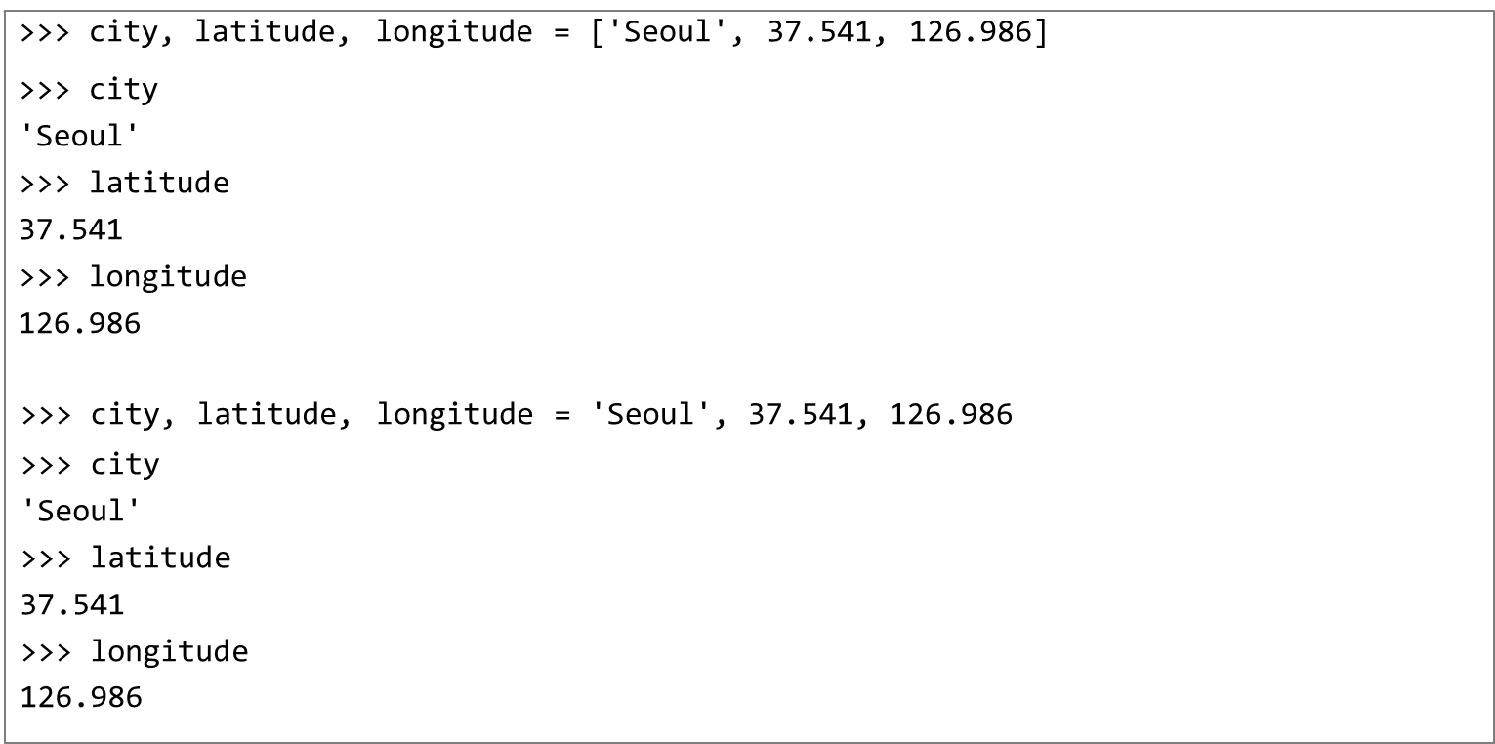
튜플 활용하기
튜플의 패킹(packing)과 언패킹(unpacking)

Slide 17
세트의 개념
세트(Set)
세트는 집합에 관련된 연산을 쉽게 처리하기 위해 만들어진 자료형
요소들 간에 순서가 없으며, 요소의 중복을 허용하지 않는다.
- 요소의 인덱싱이 불가 하므로 집합의 각 요소를 별개로 참조할 수 없다.
- 중복된 요소는 하나만 남겨 둠
- 리스트 형의 중복을 제거하기 위한 필터 역할로 종종 사용된다.
세트의 요소들은 동일한 자료형, 혼용 자료형 모두 가능

Slide 18
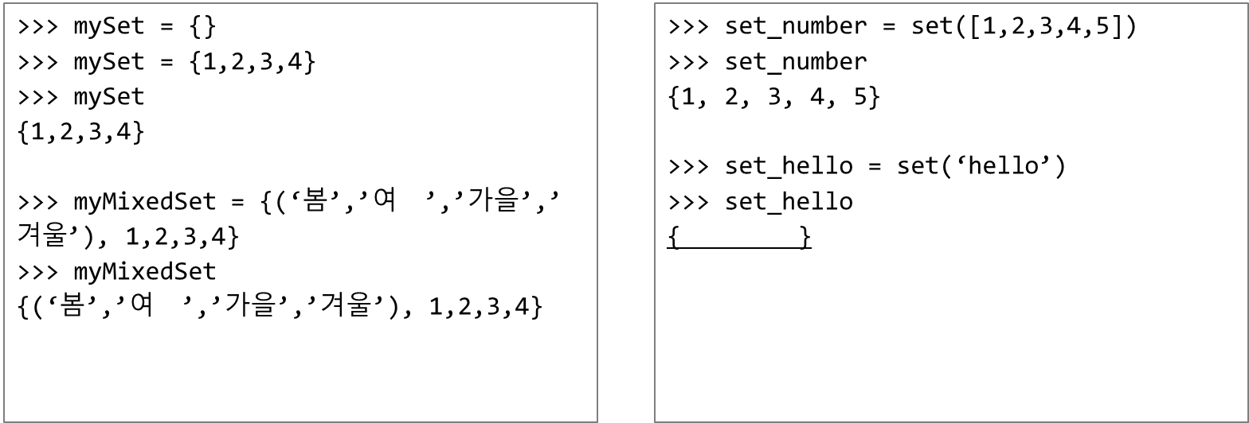
세트의 활용
세트의 생성
중괄호 {와}을 이용 : mySet = {} # 비어있는 세트 생성
‘set()’ 메소드를 사용하면, 기존의 리스트형 데이터를 세트형 데이터로 변경할 수 있다.

Slide 19
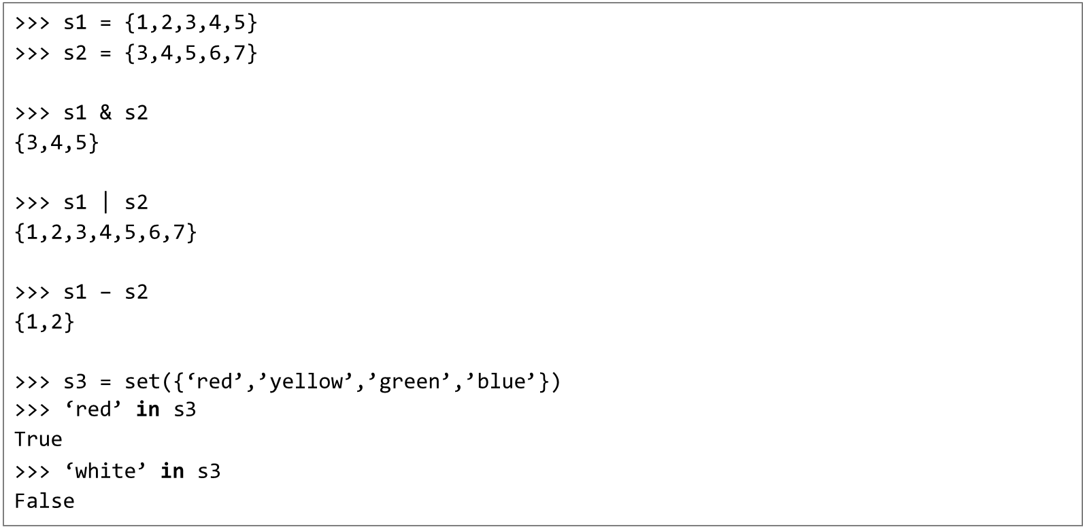
세트의 활용
세트의 교집합(&), 합집합(l), 차집합(-), 소속(in)

Slide 20
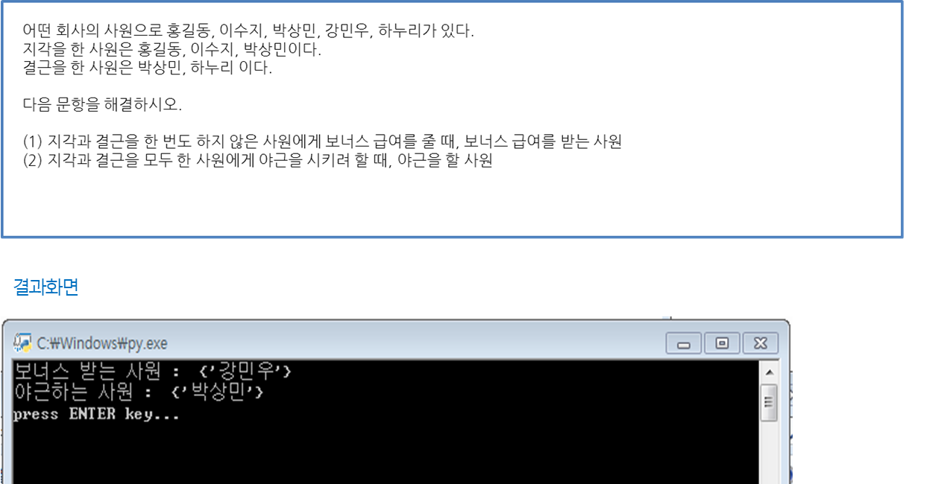
실전 예제
근태 관리 – 세트 문제
회사 구성원들의 근태 현황에 따른 상벌 처리를 수행하는 프로그램을 작성해보자.

Slide 21
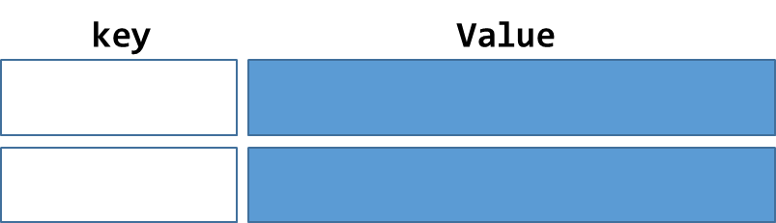
딕서녀리의 개념
Dictionary
딕셔너리는 사용법 측면으로 보면 리스트와 비슷하나 항목에 순서가 없음
리스트는 요소에 접근할 때 0부터 시작하는 수 첨자만 사용하였으나, 딕셔너리는 문자열과 순자 등 어떤 자료형이든 사용 (단, 변경 불가)
딕셔너리의 요소에 접근하는 첨자는 키(key)라고 함
이 키가 가리키는 슬롯에 저장되는 데이터를 값(Value)라고 함
즉, 딕셔너리는 (key-value)의 쌍으로 구성됨
딕셔너리는 탐색 속도가 빠르고, Key가 의미를 표현할 수 있으므로 직관적임.

Slide 22
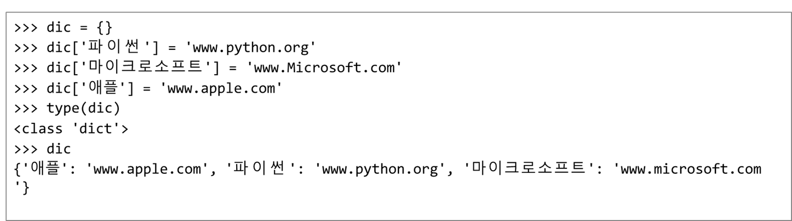
딕셔너리의 활용
딕셔너리의 생성
중괄호 {와}를 이용 : dic = {} # 비어있는 딕셔너리 생성
딕셔너리를 생성할 때 미리 항목 추가 : dic = {key1:value1, key2:value2, key3:value3}
기존 딕셔너리에 항목 추가 : dic[key4] = value4

Slide 23
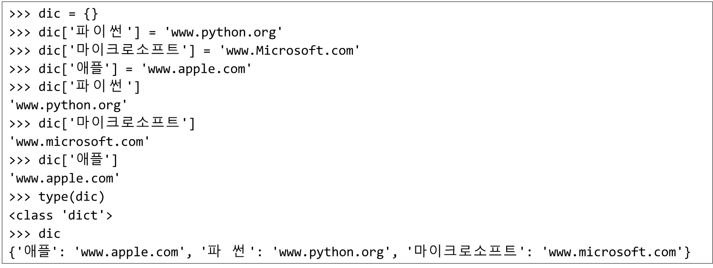
딕셔너리의 활용
딕셔너리 활용

Slide 24
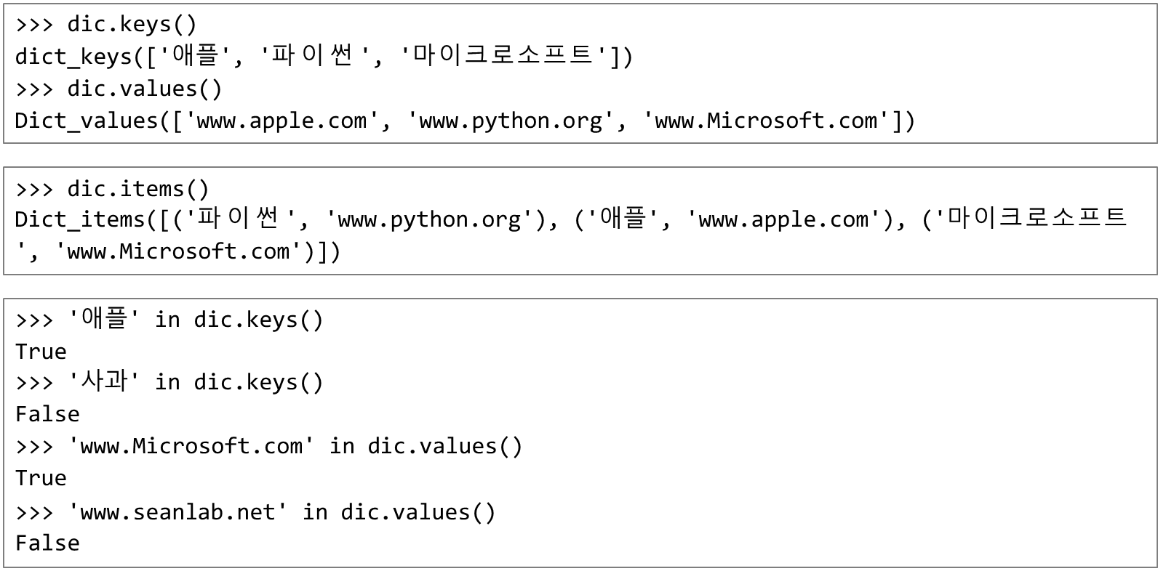
딕셔너리의 활용
딕셔너리의 keys(), values()

Slide 25
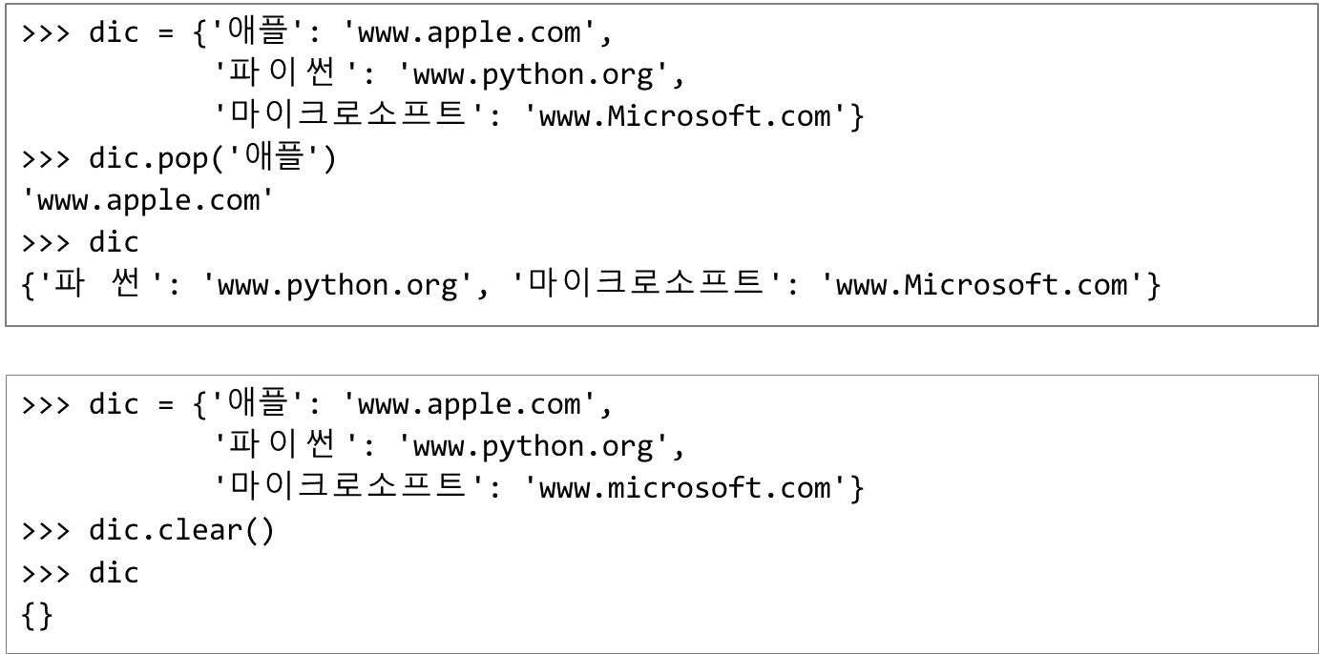
딕셔너리의 활용
딕셔너리의 pop()

Slide 26
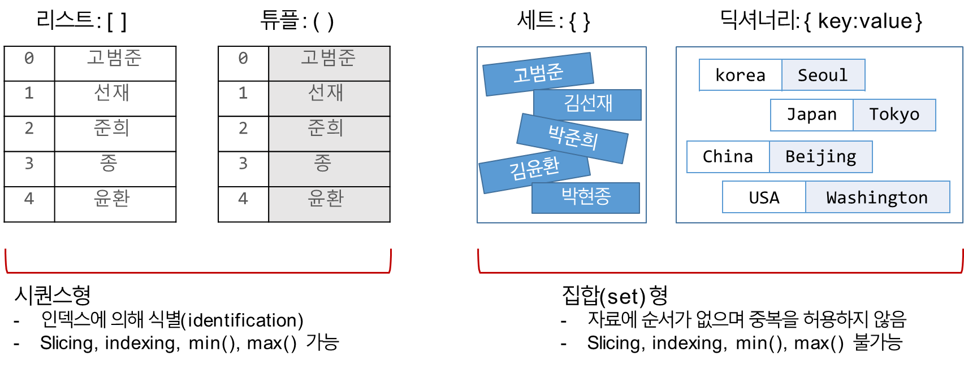
리스트 데이터 유형의 비교
여러 데이터 한꺼번에 다루기 : 리스트, 튜플, 세트, 딕셔너리

Slide 27
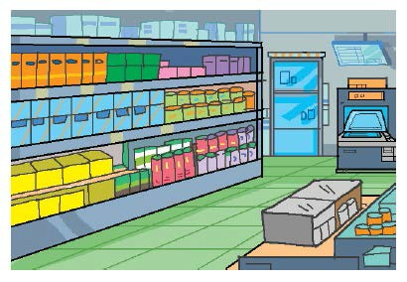
실전 예제
편의점 재고 확인 – 딕셔너리
편의점에서 재고 관리를 수행하는 프로그램을 작성해 보자
편의점에서 판매하는 물건의 재고를 딕셔너리에 저장한다.
커피음료 7개, 펜 3개, 종이컵 2개, 우유 1개, 콜라 4개, 책 5개
사용자로부터 물건의 이름을 입력받아 물건의 재고를 출력한다.
만약, 사용자가 취급하지 않는 품목의 이름을 입력하면 “취급하지 않는 물건입니다＂ 라고 출력한다.

